Slide 1




Desmos : Les mathématiques en classe virtuelle
Service national
DOMAINE DE LA MATHÉMATIQUE,
DE LA SCIENCE ET TECHNOLOGIE
29 janvier 2021
Sonya Fiset
Pour plus de détails : recitmst.qc.ca

Slide 2

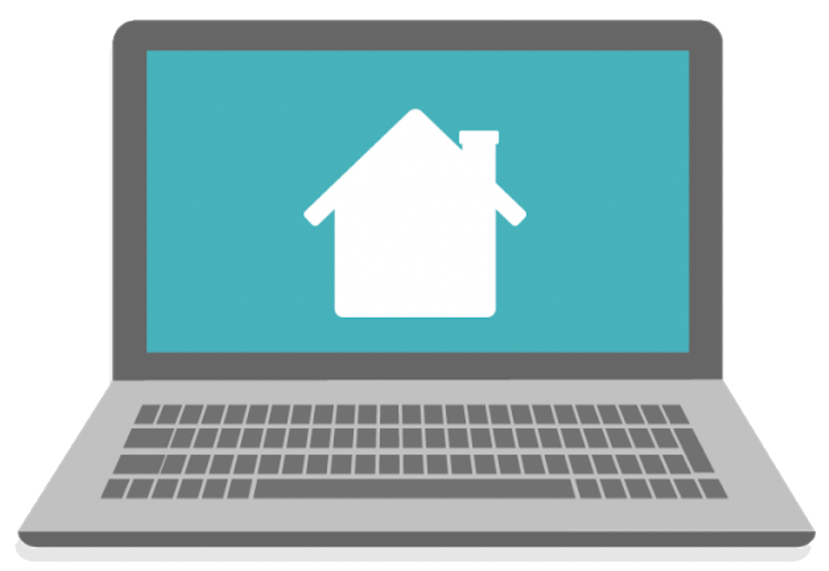
Lien vers la présentation :
http://bit.ly/mst29janv21
Site du RÉCIT MST : recitmst.qc.ca
Notes:
Lien de la présentation : http://bit.ly/mst29janv21

Slide 3
Plan de la rencontre
C’est quoi Desmos?
Expérience élève-apprenant
Le tableau de bord de l’enseignant
L’espace enseignant
Partage de ressources
Badge

Slide 4
Connaissez-vous la classe virtuelle de Desmos ?
C’est quoi Desmos?
J’entends beaucoup parler de Desmos!
Je l’utilise… mais pas à son plein potentiel!
Desmos et moi… c’est l’amour fou!
Notes:
https://jamboard.google.com/d/1bOa2uoEcjggaqXX_OjNPzB3TgAUSgRu8O8M3X2So1Kc/viewer?f=1

Slide 5
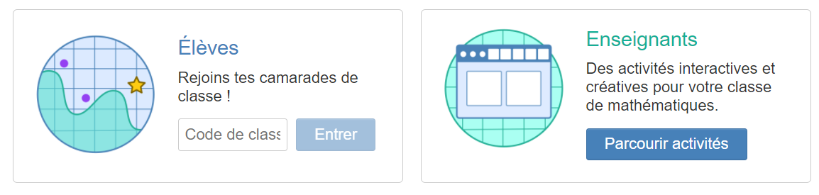
Les différentes façons de travailler avec Desmos
1) Classe virtuelle
student.desmos.com
teacher.desmos.com

Slide 6
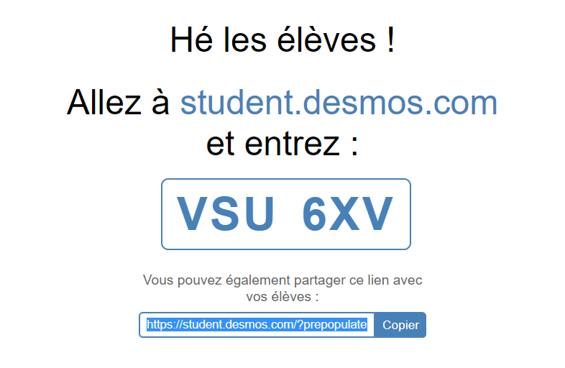
Expérience élève 1 - Écrans premier contact
Séquence d’apprentissage
Notes:
À droite : Gestion des classes : cliquer sur VSU 6XV ou partager le lien ENA

Slide 7
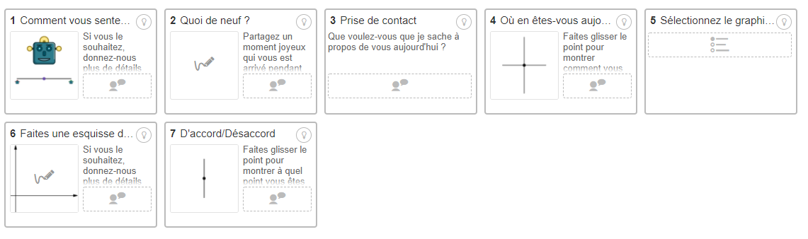
Expérience élève 1 - Écrans premier contact
Voir différentes possibilités comme enseignants
Notes:
En temps réel ou différé
Anonymiser les écrans
Pause, rythme, un écran ou quelques-uns
Travail d’un élève ou d’une tâche
Capture d’écran pour discussion

Slide 8
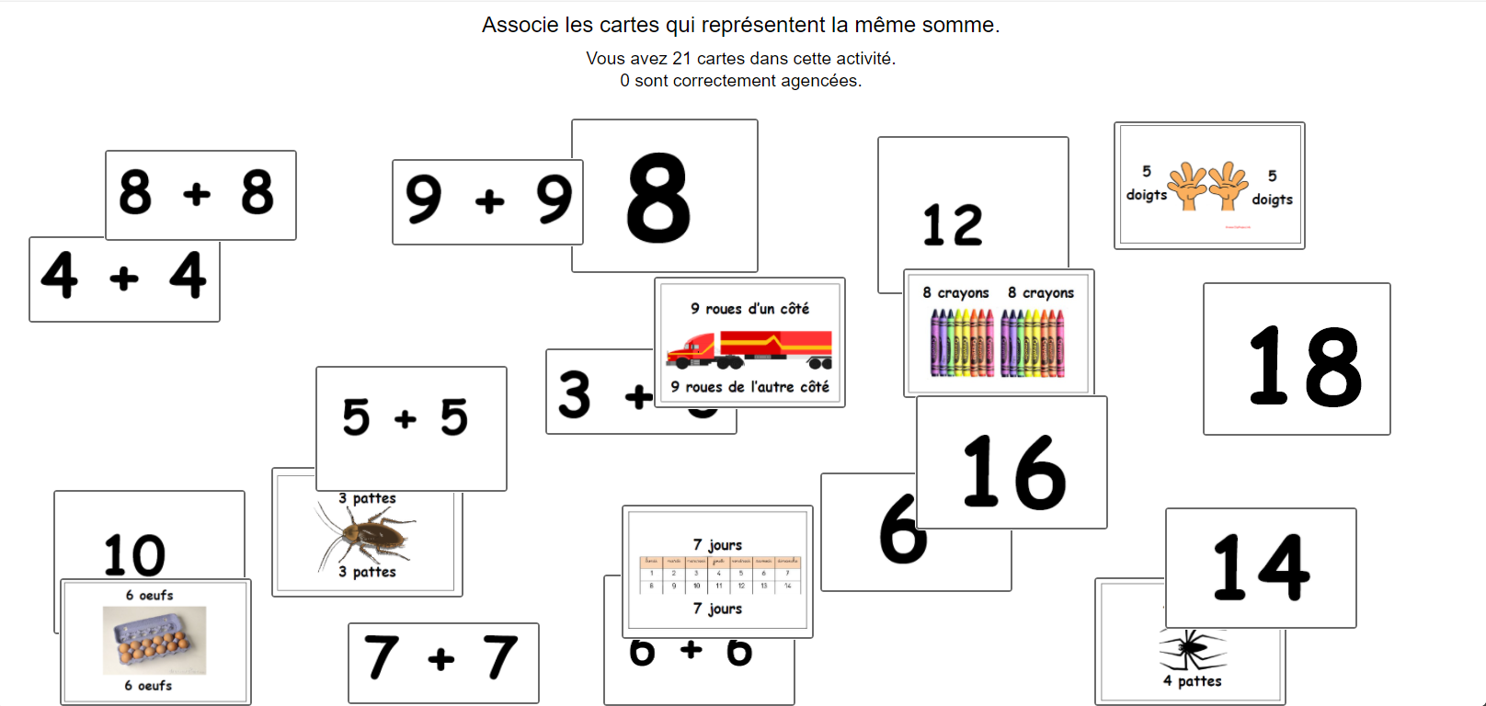
Expérience élève 2 -
L’arrangement de cartes
Double
Notes:
En temps réel ou différé

Slide 9
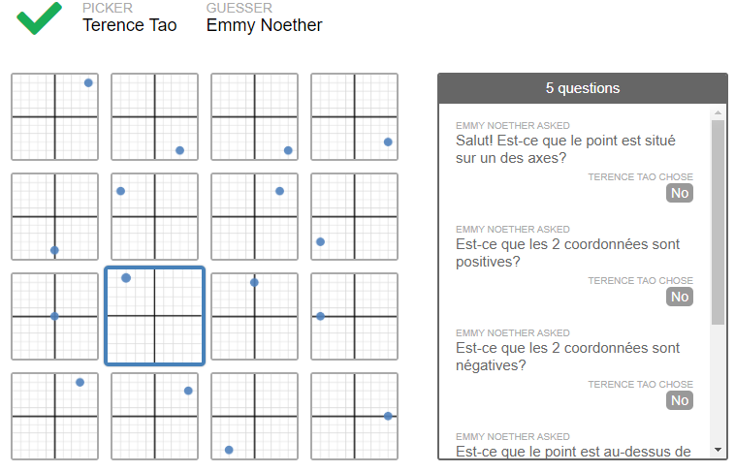

Expérience élève 3 -
Le «Polygraph» de Desmos
Coordonnées dans le plan cartésien
Notes:
En temps réel seulement

Slide 10
Expérience élève 3 -
Le «Polygraph» de Desmos
Vocabulaire à privilégier:
Plan cartésien, droite, gauche, haut, bas, dessus, dessous, origine, quadrant, axe, positif, négatif, coordonnées, valeur de x, valeur de y, abscisse, ordonnée, etc.
Passer la ronde de pratique (Skip the practice round)
Choisir une carte ou Poser une question (oui/non) à votre partenaire

Slide 11
Liens des activités présentées
Séquence d’apprentissage : Écrans premier contact
Cartes à associer : Double
«Polygraph» sur le plan cartésien
Séquence d’apprentissage sur les fractions

Slide 12
Les différentes façons de travailler avec Desmos
1) Classe virtuelle
student.desmos.com
teacher.desmos.com

Slide 13
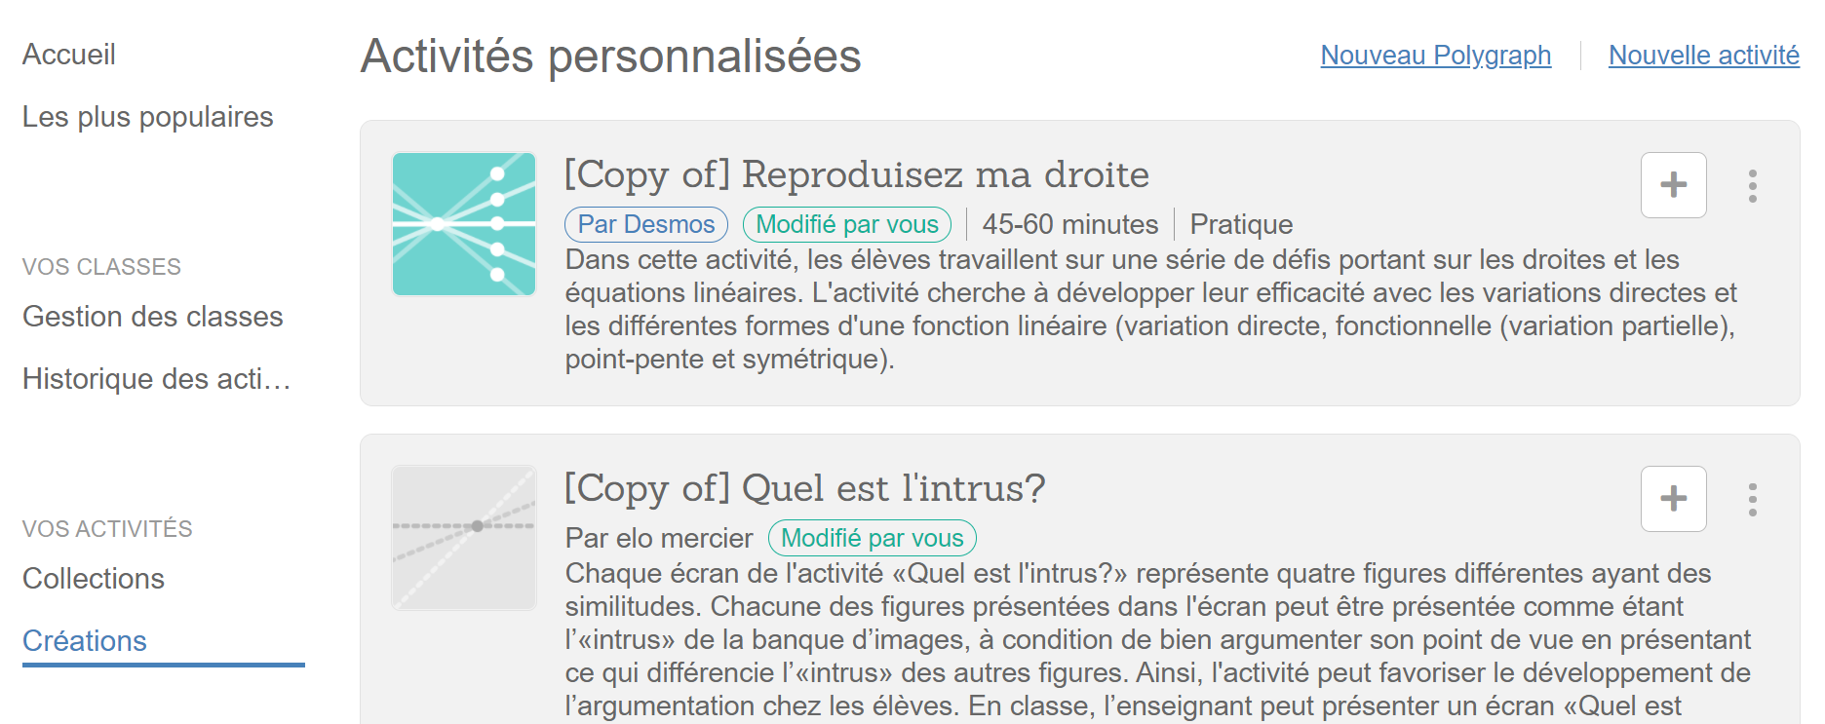
L’outil de création de l’espace enseignant
teacher.desmos.com

Slide 14
Où trouver des activités ?
Des exemples en lien avec la PDA
teacher.desmos.com (FR)
Quelques exemples PDA- math
Groupe FB «Les maths autrement»
lesmathsautrement.ca
desmosfr.ca

Slide 15
Pour commencer
Créer une classe
Choisir une activité
Affecter une activité
Anonymiser les écrans
Pause, rythme, un écran ou quelques-uns
Travail d’un élève ou d’une tâche
Capture d’écran pour discussion

Slide 16
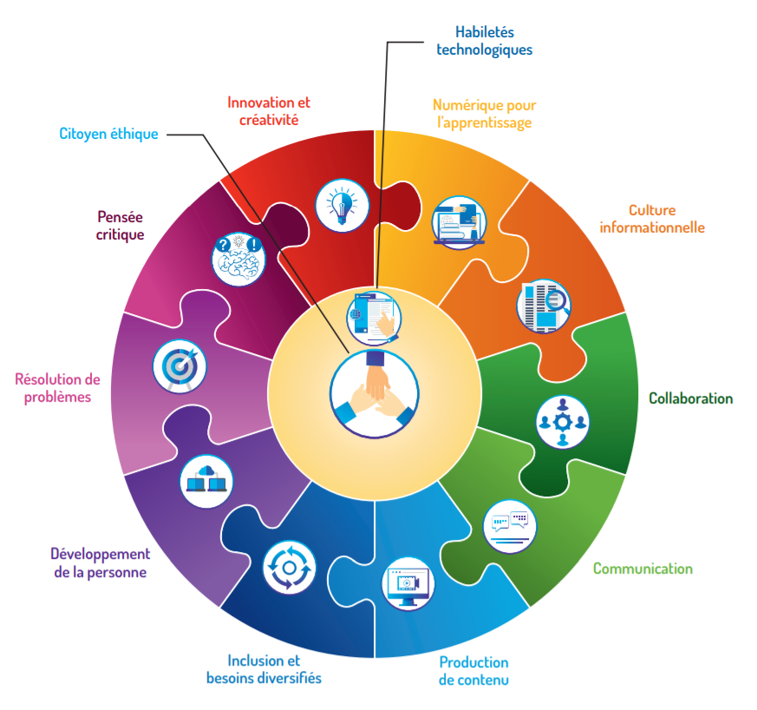
Cadre de référence de la compétence numérique
MEQ - Avril 2019

Slide 17
Ressources supplémentaires :
Autoformation « Premiers pas avec Desmos » du Campus RÉCIT
Tutoriels du RÉCIT MST
Webinaire sur la classe virtuelle
Webinaire sur la création d’activités pour la classe virtuelle
Guide Genially : Tout sur Desmos

Slide 18
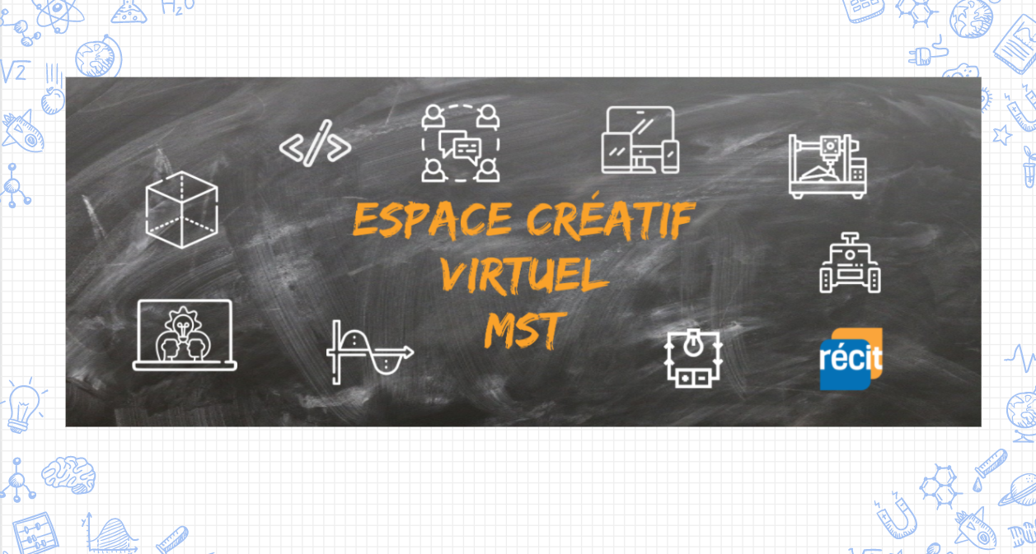
L’équipe du RÉCIT MST est disponible
les mercredis matins
de 9 h à 11 h 30.
Place your screenshot here
Lien vers notre salle de vidéoconférence :
https://zoom.us/j/93849137106
Notes:
Salle de vidéoconférence : https://zoom.us/j/93849137106

Slide 19
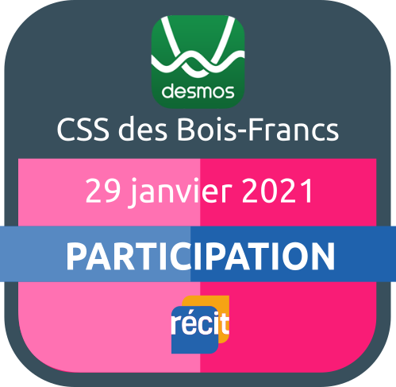
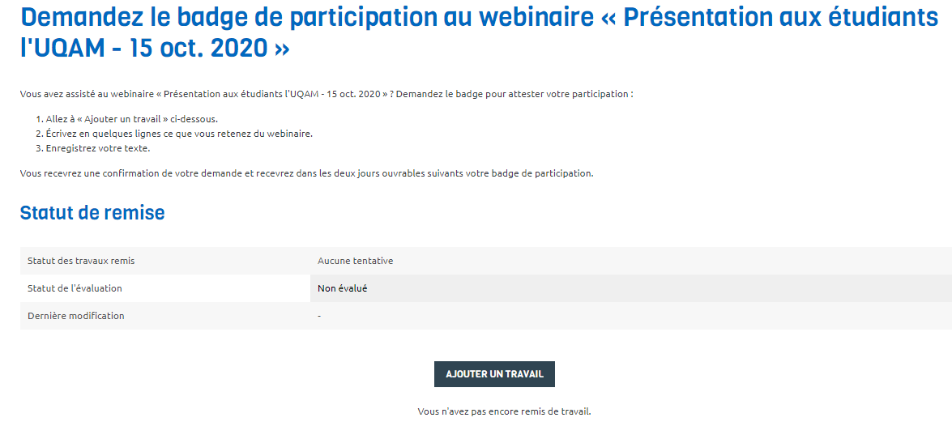
Obtenez votre
badge de participation
Badge de participation
1-Si vous venez de valider la création d’un compte, il faut confirmer votre inscription à Campus RÉCIT.
2-Pour l’attribution d’un badge, suivre les instructions pour ajouter un travail.
Notes:
Lien pour obtenir le badge de participation : https://campus.recit.qc.ca/mod/assign/view.php?id=8776

Slide 20

MERCI !
Questions?
sonya.fiset@recitmst.qc.ca
equipe@recitmst.qc.ca
Page Facebook
Twitter
Chaîne Youtube
Ces formations du RÉCIT sont mises à disposition, sauf exception, selon les termes de la licence Licence Creative Commons Attribution - Pas d’Utilisation Commerciale - Partage dans les Mêmes Conditions 4.0 International.

